Slide 1
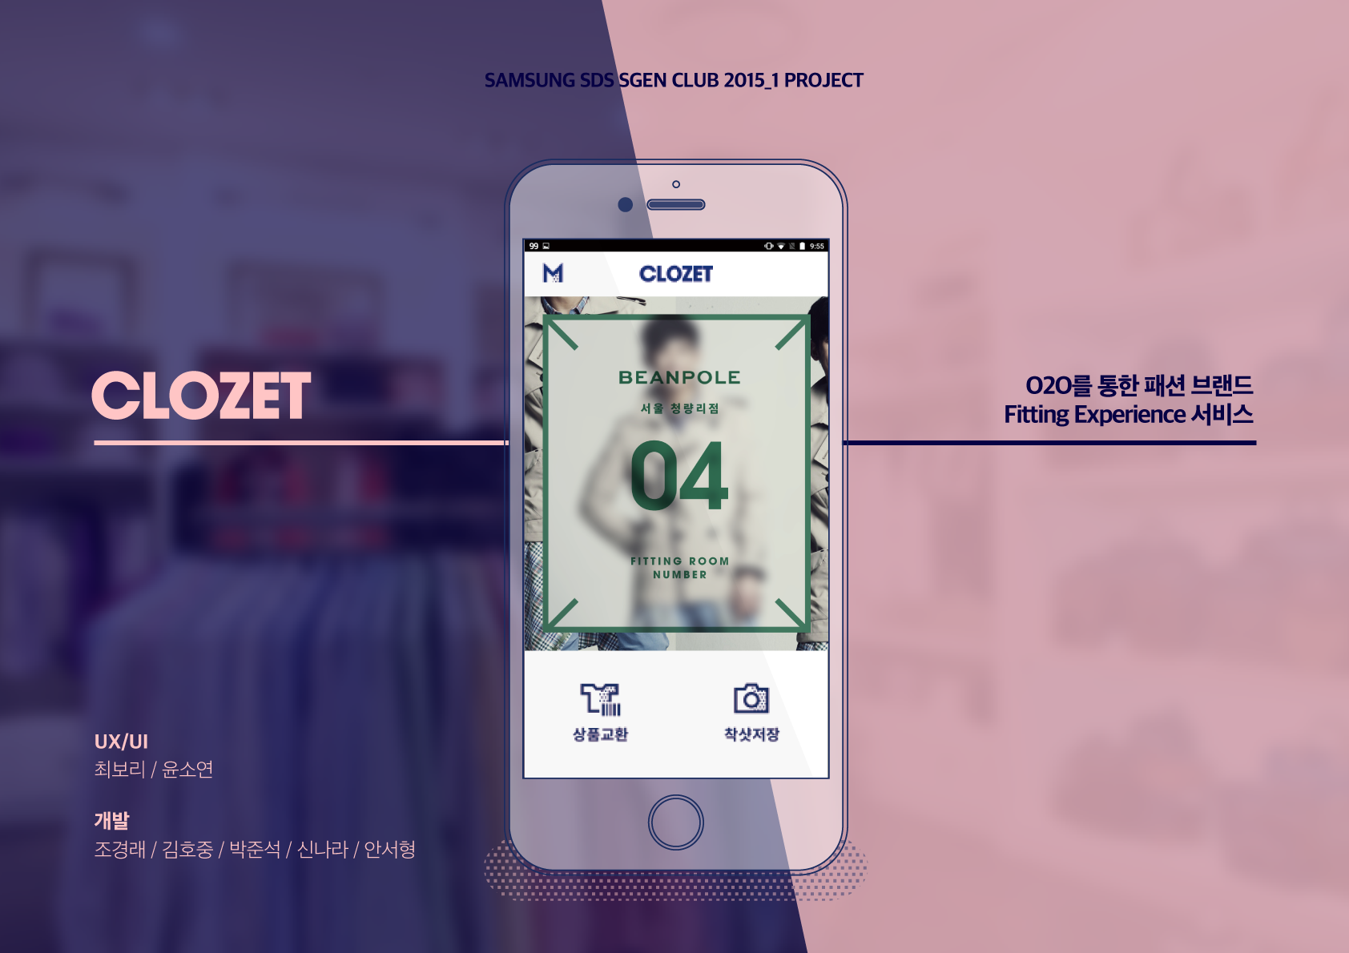

Slide 2



Slide 3

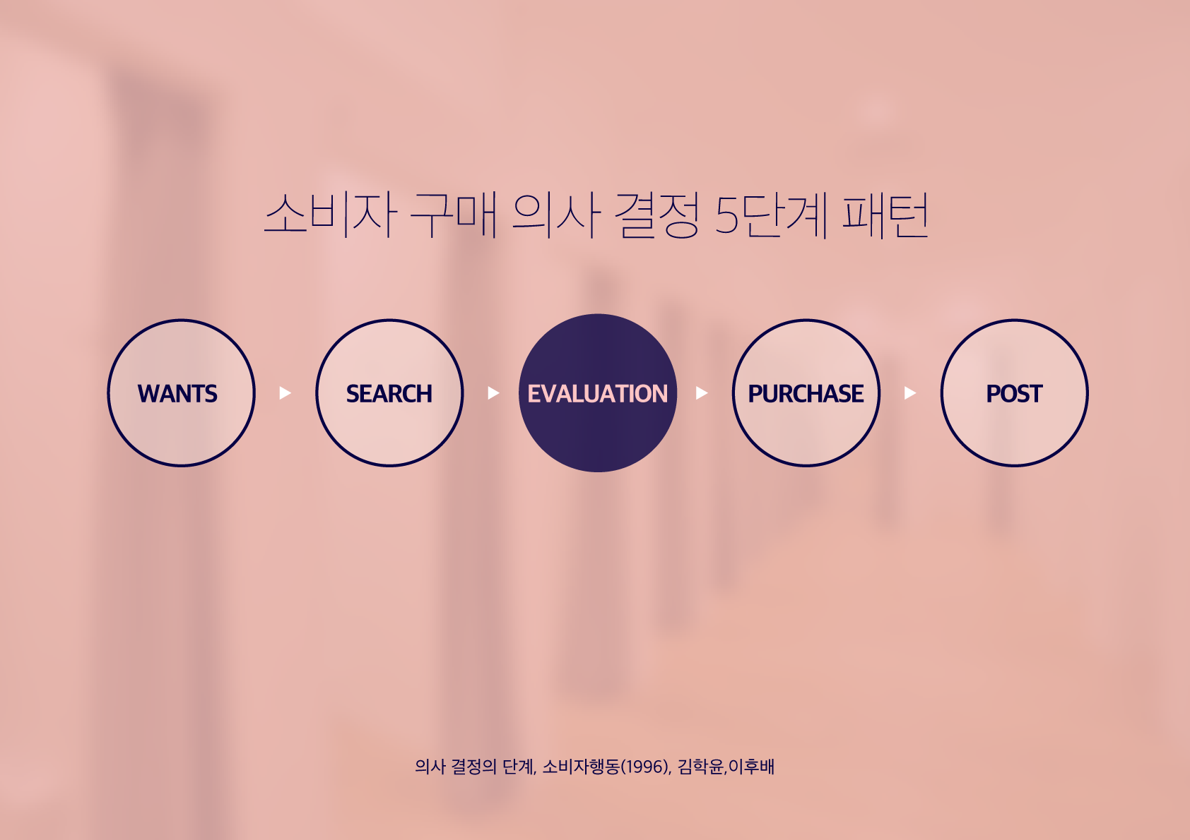

Slide 4
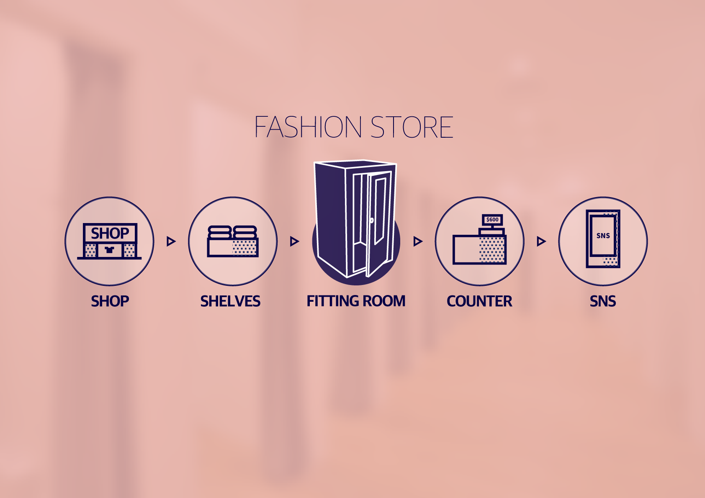
고객이 구매의사결정을 하는 중요한 장소

Slide 5



Slide 6

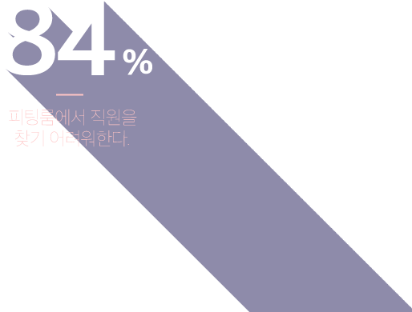
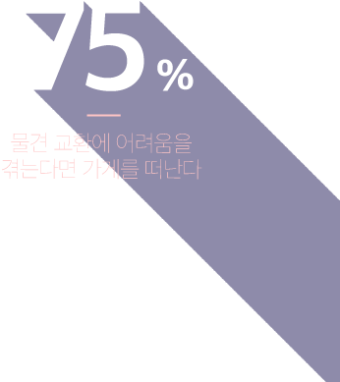
Laney, Marge (2014). Fit Happens: Analog Buying in a Digital World. Marge Laney.

Slide 7



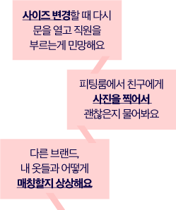
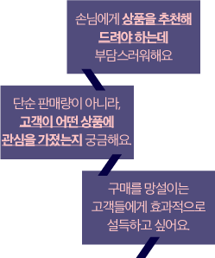
MIX & MATCH

Slide 8








Slide 9

MIX & MATCH
BUSINESS TARGET
저가
중저가
중고가
고가
가격대
H&M
UNIQLO
Forever 21
ZIODANO
SPAO
HUM
MLB
BUCUROO
BEAN POLE
RALFROREN
PRADA
LOUIS VUITTON
BURBERRY
브랜드
5~11개
1~2개
3~4개
1개
피팅룸 수
5~6명 / 낮음
2명 /보통
3명/높음
2~3명/ 매우 높음
직원수/ 개입도
매우 높음
보통
적음
적음
회전율

Slide 10
MIX & MATCH
BUSINESS TARGET
저가
중저가
중고가
고가
가격대
H&M
UNIQLO
Forever 21
ZIODANO
SPAO
HUM
MLB
BUCUROO
BEAN POLE
RALFROREN
PRADA
LOUIS VUITTON
BURBERRY
브랜드
5~11개
1~2개
3~4개
1개
피팅룸 수
5~6명 / 낮음
2명 /보통
3명/높음
2~3명/ 매우 높음
직원수/ 개입도
매우 높음
보통
적음
적음
회전율

Slide 11

